Slide 1
Distributed Web browsing
supporting frequent uses and opportunistic requirements
Notes:
분산 웹 검색: 빈번한 사용 지원 기회주의적인 요건
이 논문는 동일 UI의 빈번한 사용과 사용자의 요건에 따른 새로운 DUI 플랫폼을 제시한다.

Slide 2
DUI
distributed user interfaces
Notes:
현재 존재하는 사용자 인터페이스와 달리 DUI를 사용하면 모든 사용자 인터페이스 요소의 하나 이상을 배포 할 수 있습니다.
다른 사용자, 다른 플랫폼 및 다른 환경으로 사용자는 배포 규칙에 의해 분산 작업에 참여할 수 있습니다

Slide 3
PIM(Personal Information Management)
사용자들이 웹 전체의 UI 요소들 중 원하는 요소를 선택하면 수집해주는 것
Notes:
사람들은 어떤 목적을 가지고 정보를 저장한다. 그들은 정보를 선택하고, 모으고, 이용한다.
개인 정보 관리 시스템(PIM)은 정보를 획득하고 관리함으로써 사용자의 활동을 지원하기 위한 것이다.
모든 DOM 요소가 수집 가능하다.

Slide 4
DOM 요소
-> UIObjects
Notes:
주요 아이디어는 최종 사용자가 관심 있는 UI 구성요소를 선택한다는 것이다.
DUI 기능으로 강화된 UI 구성요소를 UI Object라 한다.
UI Object는 PIM에 수집되어 있으며 PIM은 최종 사용자가 만든 UIObject 컬렉션에 대한 참조를 유지한다.
PIM에 수집된 UIObjects는 DUI 기반 동작으로 UI 구성요소를 장식한다.

Slide 5
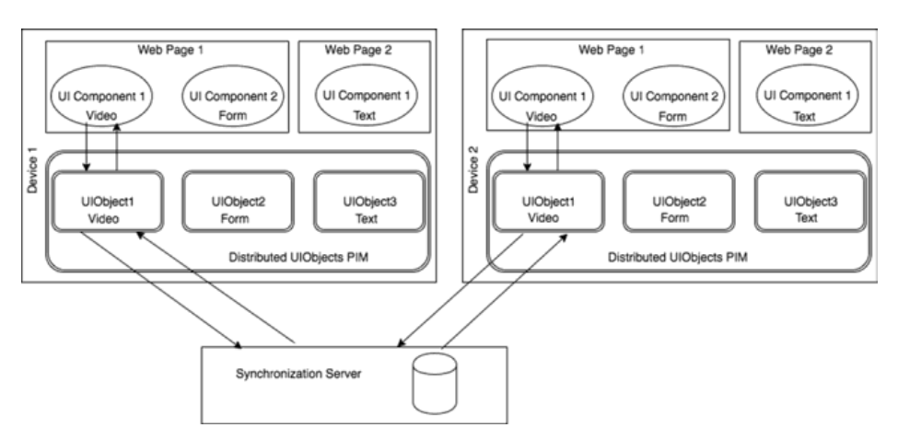
Notes:
UIObject-PIM은 최종 사용자가 자신의 기기에서 고유한 정보 공간을 공유할 수 있는 웹 브라우저 확장으로 구현된다.
사용자는 자신의 장치에 여러 개의 UIObject-PIM을 설치할 수 있으며 포함된 요소는 동기화 서버를 통해 동기화된다.
각 UIObject는 PIM에 내부 상태를 가지고 있어 시스템이 UI 구성 요소가 활성 상태인 장치를 알 수 있도록 한다.

Slide 6
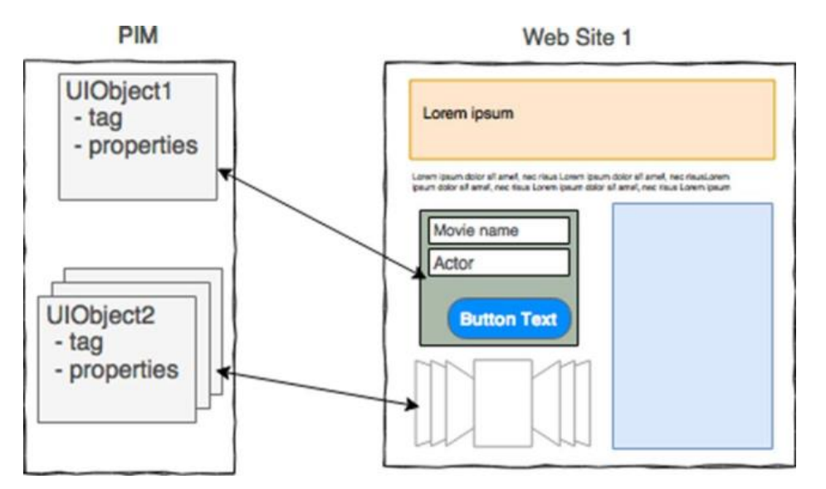
Notes:
PIM에 저장되는 UIObject 형태이다. 태그와 속성이 저장되며 UIObject2 같은 다른 모습은 이미지 모음을 관리하고 있는 형태이기 때문이다.

Slide 7
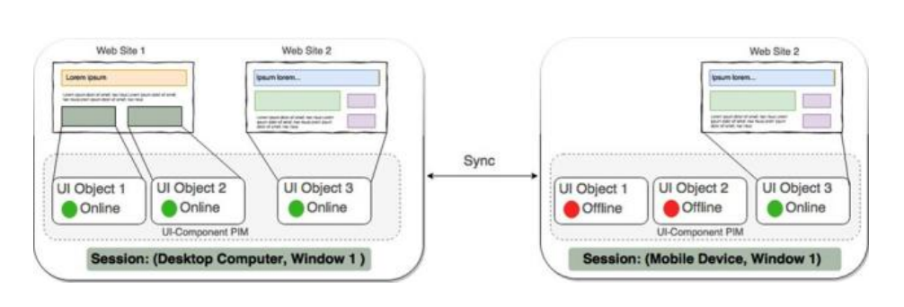
Notes:
PIM은 웹 애플리케이션을 통해 동기화된다. : UI 이벤트가 발생하면 다른 세션으로 트리거
모든 사용자 기기는 장치를 고려하지 않고 동일한 UIObject를 PIM에 유지한다. : 왼쪽은 데스크탑 오른쪽은 모바일
동일한 UIObject에 다른 DUI 기능을 적용할 수 있다.
각 UIObject는 열린 PIM 세션마다 내부 상태(온라인/오프라인)를 가진다. : 왼쪽은 온라인, 오른쪽은 오프라인
PIM 세션은 UIObjects 상태를 공유한다.

Slide 8
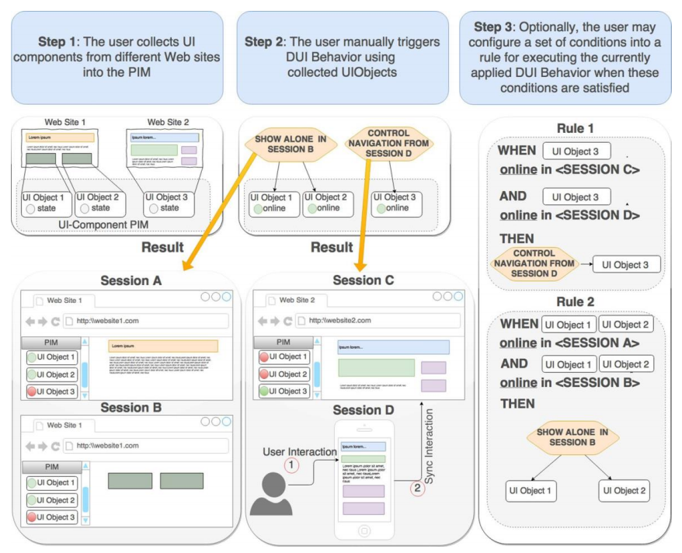
Notes:
Step1. 사용자는 다른 웹 사이트에서 PIM으로 UI 구성요소를 수집한다. Step2. 사용자는 수집된 UIObjects를 사용하여 수동으로 DUI 동작을 작동한다.
이때 각 세션에 대해 UIObjects의 상태가 다르다는 것을 유의해야한다.
'DUI'는 사용자가 직접 실행할 수 있다. 활성화 여부를 정할 수도 있고, 세션끼리의 상호작용을 제어할 수도 있다.
Step3. 선택적으로, 사용자는 이러한 조건이 충족될 때 현재 적용된 DUI 동작을 실행하기 위한 규칙으로 일련의 조건을 구성할 수 있다.

Slide 9
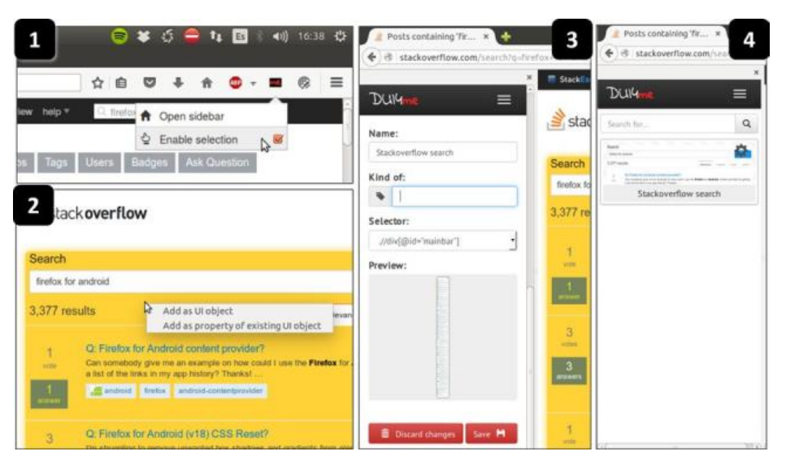
Notes:
(1)단계에서 DOM 선택을 활성화한다.
(2)단계처럼 선택을 하게 된다. DOM 요소를 수집할 수 있는 적절한 컨텍스트 메뉴로 강조 표시할 수 있다.
일단 선택되면, 그는 이름과 (3)에 표시된 태그와 같은 몇 가지 속성을 구성할 수 있다. UI를 정형화한다.
그런 다음, 모든 UIObjects는 (4)와 같이 PIM의 기본 보기에서 사용할 수 있으므로 사용자는 제공된 동작을 통해 PIM과 상호 작용할 수 있다.

Slide 10
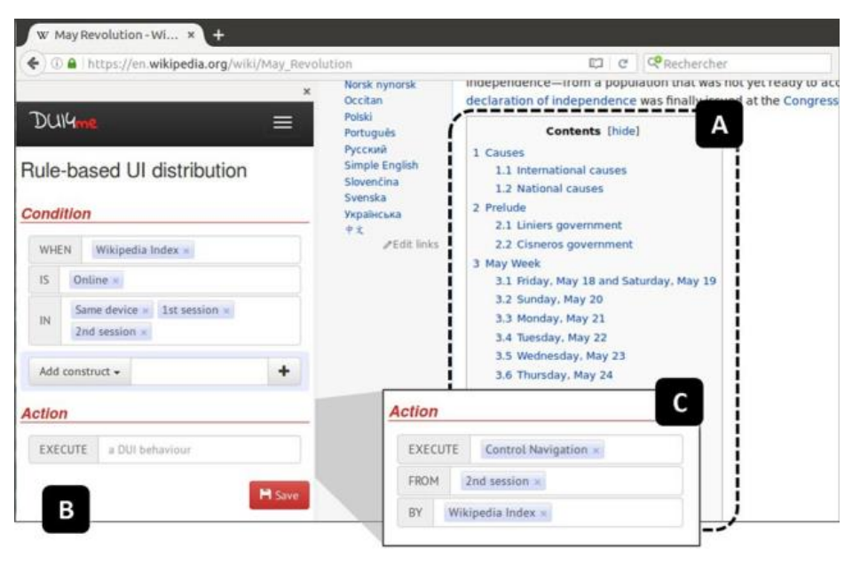
Notes:
UIObjects에 DUI 동작을 적용할 때, 규칙을 만들어서 실행할 수 있다.
(A)로 표시된 PIM에 있는 기사의 index를 수집했으므로, 이제 그 규칙을 정의하고자 한다.
(B)에서 사용자는 규칙의 조건을 정의했다.
이 문서에는 "Wikely Index"가 동일한 장치의 양쪽 세션에서 온라인 상태가 되면 동일한 사용자의 장치의 두 번째 섹션으로 배포된다고 명시되어 있다.
이러한 섹션은 (C)와 같이 선택된 DUI 동작에 따라 동적으로 로드된다.

Slide 11
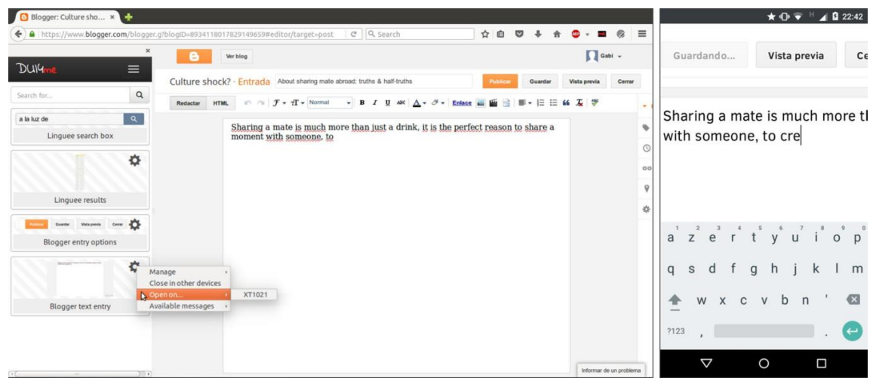
Notes:
블로그에 변역이 필요한 글을 쓰는 상황이다.
UIObject와 함께 번역 검색 상자와 결과 상자 그리고 블로거로부터의 입력 옵션과 텍스트 영역 등이 들어간 도구 사이드바를 보여준다.
블로그에 입력될 텍스트 영역 부분에 모바일 장치를 열어 모바일로부터 입력을 받을 수 있게 하는 것도 가능하다.

Slide 12
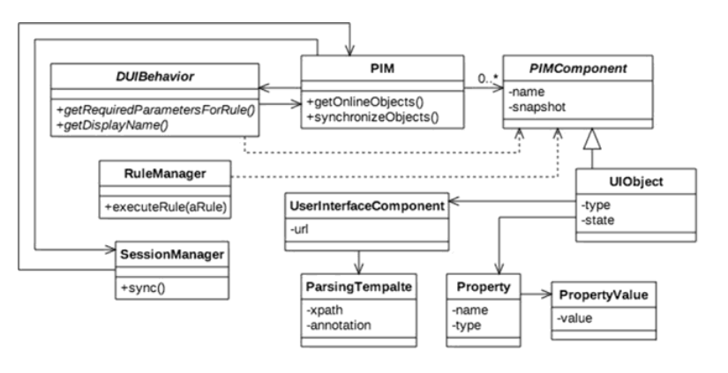
Notes:
이것은 이 소프트웨어의 단순화된 클래스 도표
DUIBehavior : DUI 행동, 동작
getRequiredParametersForRule() : 규칙에 필요한 매개 변수 가져오기
getDisplayName() : 기기 이름?
getOnlineObjects() : 선택된 UIObject
synchronizeObjects() : 동기화 된 UIObject
executeRule(aRule) : 규칙을 실행하다
sync() : 동기화
UserInterfaceComponent() : 사용자 인터페이스 컴포넌트(url로 요소를 나타낸다)
ParsingTempalte() : 구문 분석 템플릿
Xpath : XPath는 XML 문서의 노드를 정의하기 위하여 경로식을 사용한 것
Annotation : 주석
UIObject : 타입과 상태를 가지고 있다.
Property : 소유 (이름, 타입)
PropertyValue : 값

